Slide 1
ИТОГОВЫЙ ИНДИВИДУАЛЬНЫЙ ПРОЕКТ
УСТАНОВОЧНАЯ КОНФЕРЕНЦИЯ
9-10 классы

Slide 2
Выполнение итогового проекта обязательно для каждого обучающегося 9 класса, перешедшего на обучение по ФГОС ООО, его невыполнение равноценно получению неудовлетворительной оценки по любому учебному предмету. Проект является формой допуска обучающегося к ГИА. В течение 9-го года обучения обучающийся обязан выполнить один итоговый проект.

Slide 3
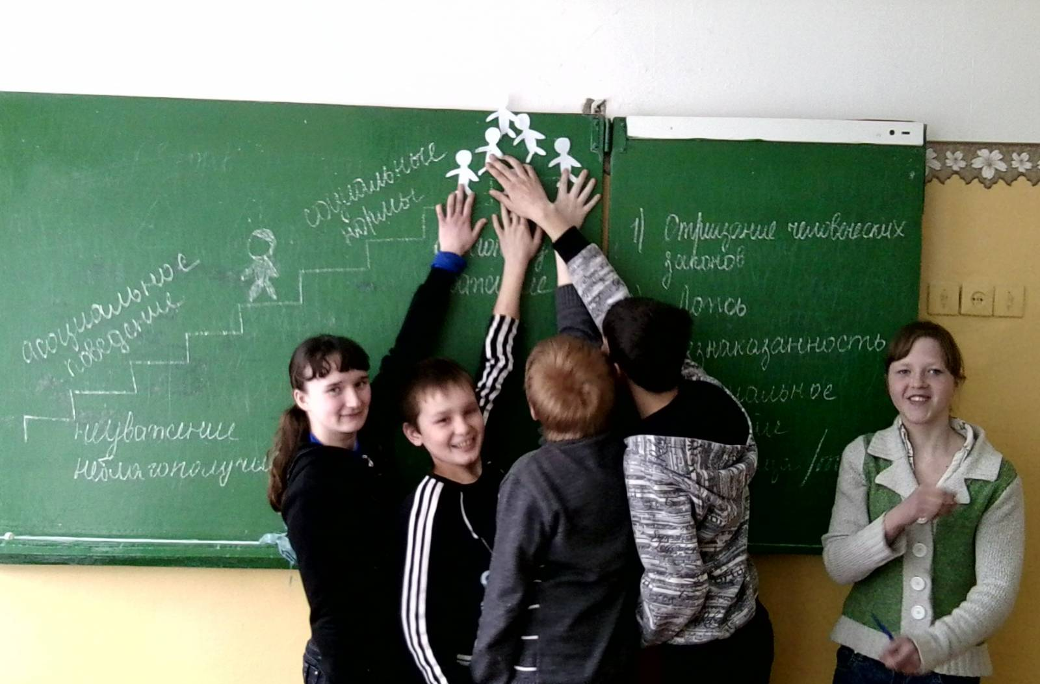
Требования к подготовке итогового индивидуального проекта

Slide 4
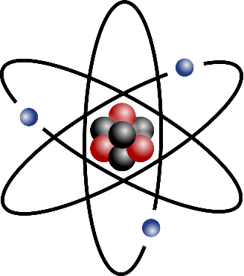
Требования к содержанию и направленности проекта
направленность
Научная, культурная
Правовая, социальная
содержание
Самостоятельное исследование
Востребованность, применение
форма
Четкие формулировки, структура
План работы, презентация результатов

Slide 5
Типы проектов
Тип проекта | Цель проекта
Практико-ориентированный, социальный | Решение практических задач
Исследовательский | Доказательство или опровержение какой-либо гипотезы
Информационный | Сбор информации о каком-либо объекте или явлении, анализ информации
Творческий | Привлечение интереса публики к проблеме проекта
Игровой или ролевой | Представление опыта участия в решении проблемы проекта

Slide 6
Типы и цели проектов
Сбор информации
о каком-либо объекте
или явлении,
анализ информации
прикладной
исследовательский
игровой
творческий
информационный
Решение практических задач
Доказательство или
опровержение
какой-либо гипотезы
Привлечение
интереса публики
к проблеме проекта
Представление
опыта участия
в решении проблемы
проекта

Slide 7
Форма представления результатов (проектный продукт)
Анализ данных социологического опроса, атлас,
атрибуты несуществующего государства, бизнес-план,
веб-сайт, видеофильм, выставка, газета, журнал,
действующая фирма,
игра, карта, коллекция, компьютерная анимация,
оформление кабинета, пакет рекомендаций, стендовый доклад,
сценарий, статья, сказка, костюм, макет, модель,
музыкальное произведение, мультимедийный продукт,
отчёты о проведённых исследованиях, праздник, публикация,
путеводитель, реферат, справочник, система школьного самоуправления,
серия иллюстраций, учебное пособие, чертеж, экскурсия и т.д.

Slide 8
Что необходимо, чтобы написать исследовательский проект?
1.Выбрать тему для исследования.
Чтобы правильно выбрать тему для проекта, надо ответить на вопрос «Что мне интересно?»
2. Правильно сформулировать тему проекта.
Тема – начало научной работы ученика.
Для правильного формулирования темы, соблюдай ряд правил:
тема исследования формулируется в виде одного назывного предложения;
в теме отражаются объект и предмет исследования;
в теме исследования может быть отражена проблема исследования;
количество слов в теме от 5 – 12.

Slide 9
3. Определить цель и задачи проекта.
Цель исследовательской работы – это конечный результат, который достигает исследователь.
Для формулировки цели исследования можно использовать шаблоны:
определить…;
составить….;
выявить...;
установить...;
обосновать...;
уточнить...;
разработать...
Задачи исследования – это путь (пути), ведущие к достижению цели. Они уточняют цель, описывают работу. Оптимальное количество задач 3 – 5.

Slide 10
4. Сформулировать гипотезу проекта.
Гипотеза - это предположение, выдвигаемое для объяснения какого-либо явления, которое не подтверждено и не опровергнуто. Гипотеза - это научное предположение, дающее объяснение каких-либо фактов, явлений и процессов, которое надо подтвердить или опровергнуть
Гипотеза должна удовлетворять ряду требований:
• быть проверяемой;
• содержать предположение;
• быть логически непротиворечивой;
• соответствовать фактам.
Для формулировок гипотез можно использовать шаблоны
1. Что-то влияет на что-то в том случае, если...
2. Предполагается, что формирование чего-либо становится действенным при каких-либо условиях.
3. Что-то будет успешным, если...
4. Предполагается, что применение чего-либо позволит повысить уровень чего-либо.
Помни! Одно исследование – одна гипотеза.

Slide 11
5. Выбрать методы исследования.
Метод - это способ достижения цели.
При выполнении исследовательского проекта чаще используют эмпирические и теоретические методы.
Эмпирические методы познания:
наблюдение — целенаправленное восприятие явлений без вмешательства в них;
эксперимент — изучение явлений в контролируемых и управляемых условиях;
измерение - определение отношения измеряемой величины к эталону (например, метру);
сравнение — выявление сходства или различия объектов или их признаков.

Slide 12
Теоретические методы познания:
анализ — процесс мысленного или реального расчленения предмета, явления на части (признаки, свойства, отношения);
синтез - соединение выделенных в ходе анализа сторон предмета в единое целое;
классификация — объединение различных объектов в группы на основе общих признаков (классификация животных, растений и т.д.);
абстрагирование - отвлечение в процессе познания от некоторых свойств объекта с целью углубленного исследования одной определенной его стороны (результат абстрагирования — абстрактные понятия, такие, как цвет, кривизна, красота и т.д.);
формализация - отображение знания в знаковом, символическом виде (в математических формулах, химических символах и т.д.);
аналогия - умозаключение о сходстве объектов в определенном отношении на основе их сходства в ряде других отношений;
моделирование — создание и изучение заместителя (модели) объекта (например, компьютерное моделирование генома человека);
идеализация — создание понятий для объектов, не существующих в действительности, но имеющих прообраз в ней (геометрическая точка, шар, идеальный газ);
дедукция - движение от общего к частному;
индукция — движение от частного (фактов) к общему утверждению.
Внимание! Отбор методов совершается при обязательном руководстве педагога.

Slide 13
6. Определить предмет и объект исследования.
Объект – реально существующий организм, явление, какой – либо предмет.
Предмет исследования - особенности объекта, которые будут исследованы в работе.
Пример: Объект – вода Предмет – химические качества воды
Объект – воздух Предмет – микрофлора воздуха
7. Составить план исследования.
План исследования включает все основные этапы.
8. Составить список необходимой литературы.
Список литературы составляется совместно с руководителем проекта.

Slide 14
9. Работа с информацией.
Работа с информацией проходит несколько этапов.
Для этого необходимо
А) подобрать по теме проекта необходимую литературу совместно с руководителем
Б) работа с литературными источниками
Отдельные высказывания, цитаты, цифровые данные должны иметь ссылки: автор, название произведения, издательство, год и место издания, страницы. Прежде чем приступить к работе над источником, необходимо в верхней части листа произвести его библиографическое описание, указать раздел плана по теме исследования, к которому относится выписка, а затем производить реферирование литературного источника.
В) систематизация и анализ информации, полученной из литературных источников.

Slide 15
10. Написать исследовательский проект в соответствии с составленным планом и предъявляемыми требованиями.
формат бумаги – А 4;
цвет бумаги – белый;
цвет основного текста – черный;
цвет заголовков, выделений, схем, рисунков и т.д. – произвольный;
шрифт – Times New Roman размером 14 пт;
межстрочный интервал – полуторный;
поля: слева – 25 мм, справа – 15 мм, сверху – 15 мм, снизу – 15 мм;
выравнивание – по ширине страницы;
страницы должны быть пронумерованы.

Slide 16
11. Оформить проект в соответствии с требованиями
Титульный лист:
наименование учебного учреждения
Ф.И.О. автора проекта
тема проекта без кавычек
под темой указать вид работы и название науки, в области которой проведено исследование
сведения о научном руководителе.
Содержание.
Перечисляются разделы проекта.
Содержание можно оформить в виде нумерованного списка или просто название разделов. Обязательно указать номера страниц.

Slide 17
Введение.
актуальность
проблема
объект и предмет исследования
тема
цель и задачи исследования
гипотеза
методы
новизна и теоретическое обоснование.
Основная часть – основное содержание проекта.
В этой части подробно излагаются полученные результаты, которые иллюстрируются с помощью таблиц, рисунков, графиков, диаграмм, фотографий и т.д.

Slide 18
Оформление таблиц. Таблица, занимающая не более 1/3 страницы, размещается прямо в тексте. Объёмные таблицы размещаются в Приложении, а в тексте указать ссылку на Приложение. Все таблицы имеют название и номер (если более одной; значок номера перед цифрой не ставится).
Оформление рисунков, графиков, диаграмм. Должны иметь название. Схемы, графики, диаграммы необходимо пронумеровать (схемы – отдельно, графики – отдельно, рисунки – отдельно).
При оформлении схем указываются условные обозначения и их расшифровка.
При оформлении графиков, диаграмм подписать название осей и указать цену деления каждой оси.

Slide 19
Материал проекта может быть иллюстрирован фотографиями. Их тоже необходимо пронумеровать и они должны иметь название. Если фотография не принадлежит автору проекта, то необходимо указать автора данной фотографии.
Весь наглядный материал располагается по ходу изложения теоретического материала. Если рисунки, графики, схемы, диаграммы объёмные, то их лучше поместить в конце исследовательской работы, в Приложении.
Заключение.
Подводим общие итоги работы.

Slide 20
Библиография.
Указываем источники информации. Они могут быть на русском и иностранном языках. Источники информации должны быть современными. В списке источники располагаем в алфавитном порядке, номеруются. В начале записываем книги, затем статьи, сайты и в конце списка – источники на иностранном языке.
В списке книг указываем автора, название книги, год издания, издательство, количество страниц. Если источником информации является журнал, то вначале пишем автора статьи, потом название статьи, название журнала, год издания, номер журнала и страницы, на которой расположена статья.
Приложение (необязательная часть).

